Slide 1
Муниципальное дошкольное образовательное учреждение – детский сад №9 «Тополёк»
2012 г.

Slide 2
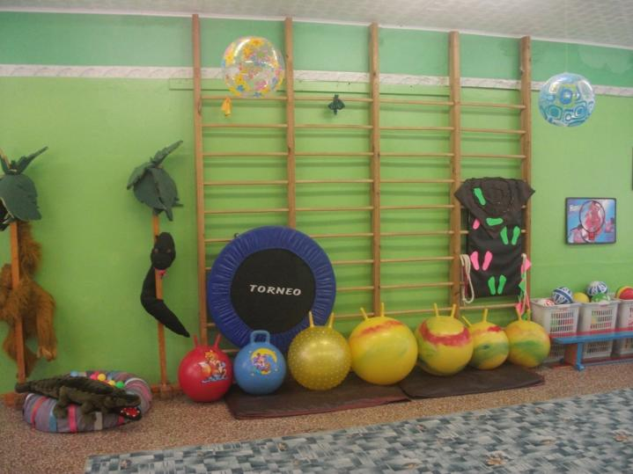
Физкультурное оборудование
своими руками.
Спортивные цилиндры.
(для физического
развития детей 3-6 лет)
Автор: Морозова Ольга Анатольевна воспитатель по физической культуре
Адрес: Московская обл. Клинский район, село Спас-Заулок.

Slide 3
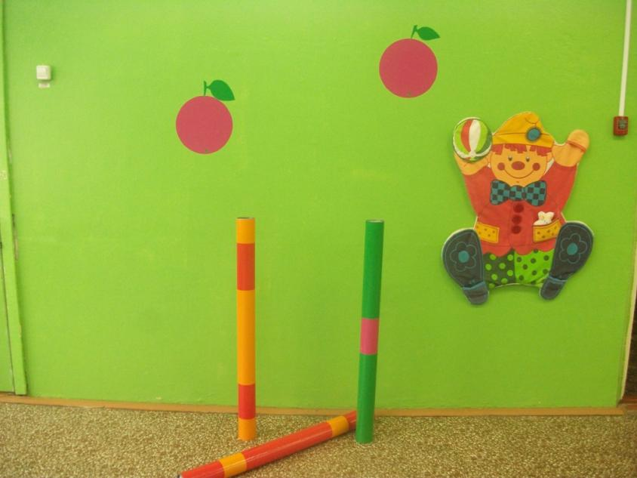
Спортивные цилиндры:
Цель:
расширение предметно-развивающей среды, для полноценного физического и психического развития детей;

Slide 4
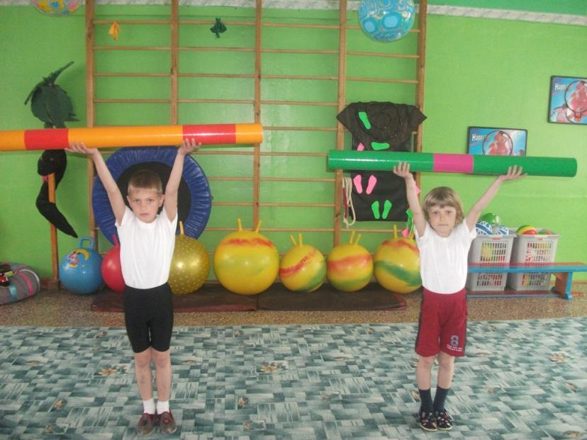
Задачи:
обогащать творческий потенциал, развивать воображение, стремление к активности, самостоятельности;
развивать у детей интерес к процессу движений с использованием предметов нестандартного оборудования;
создавать условия для проявления у детей положительных эмоций
учить детей ухаживать за нестандартным оборудованием, бережно и аккуратно пользоваться им.

Slide 5
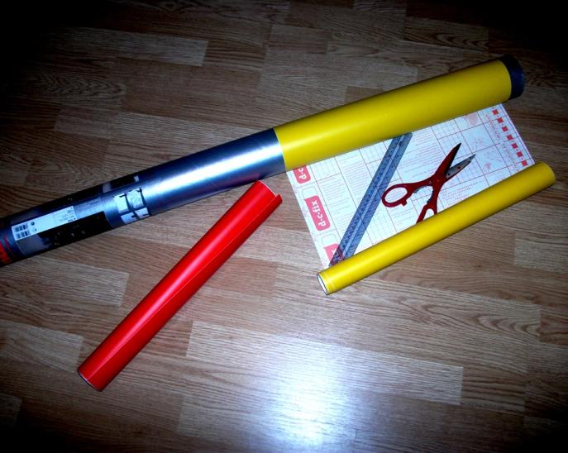
Спортивные цилиндры
Материалы:
футляры от фотообоев;
пленка самоклеящаяся
ярких цветов

Slide 6
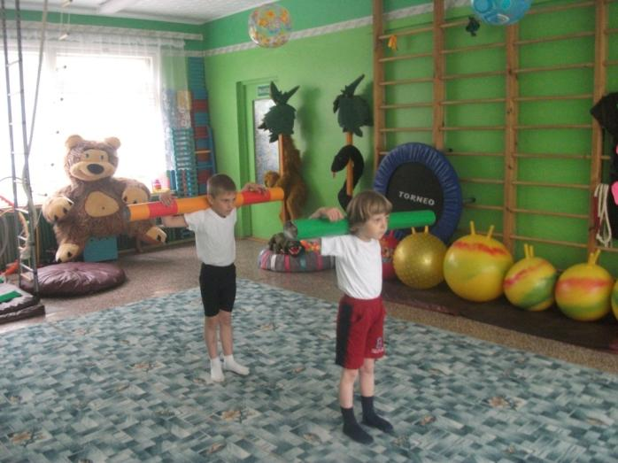
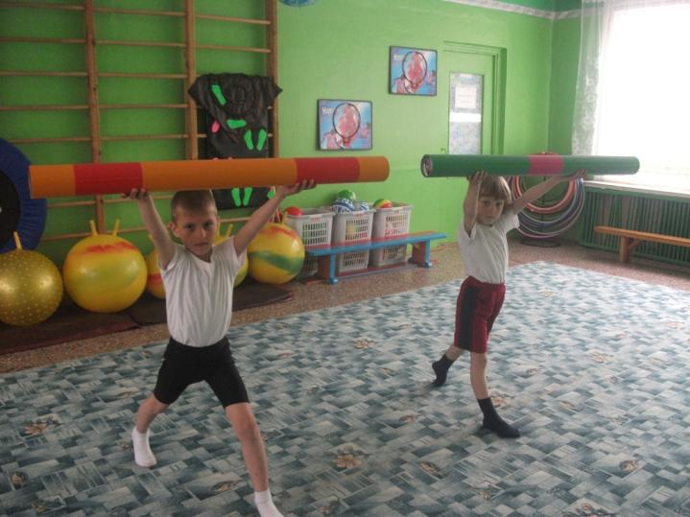
Спортивные цилиндры:
Для общеразвивающих упражнений на занятиях физкультурой и утренней гимнастики.
Развиваются мышцы плечевого пояса, рук и спины.

Slide 7
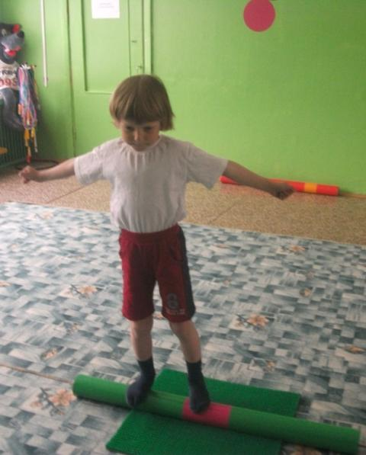
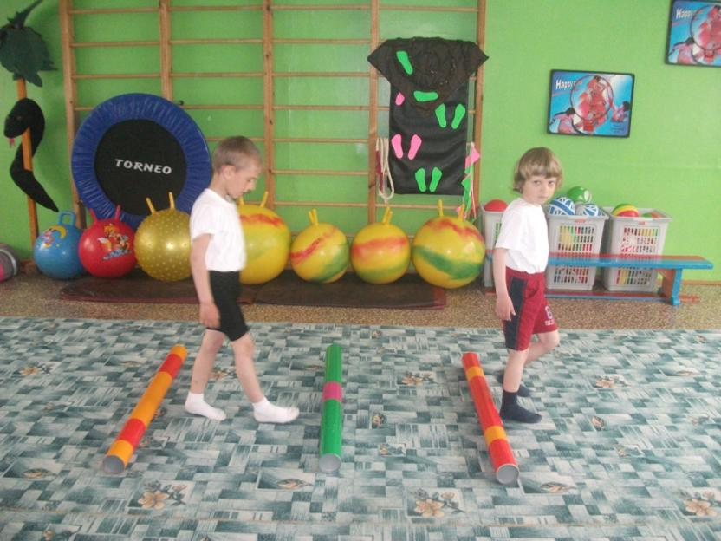
2. Для перешагивания, перепрыгивания при разучивании основных видов движения и ходьбы по бревну.

Slide 8
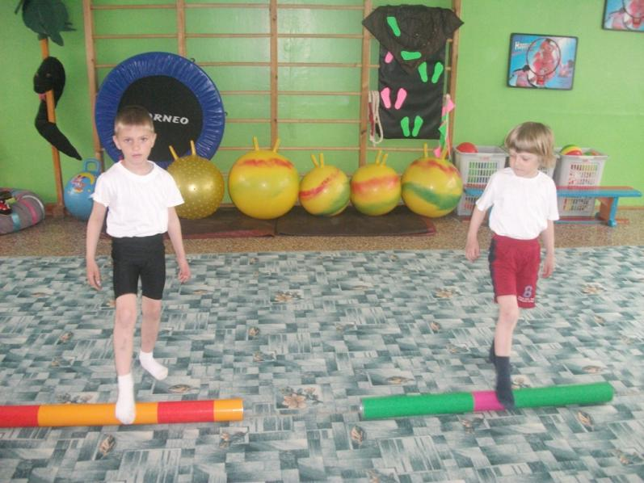
3. Для массажа ступней, с целью профилактики плоскостопия.
В индивидуальной работе с детьми разного возраста

Slide 9
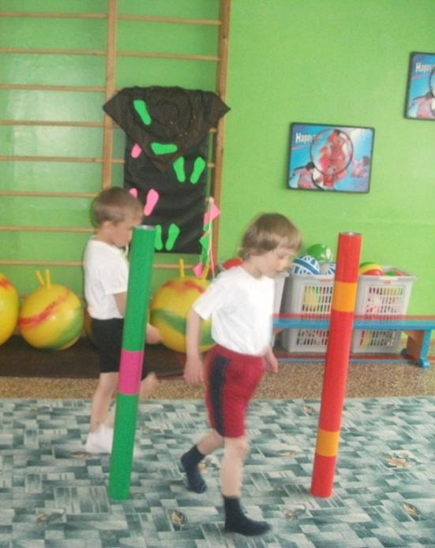
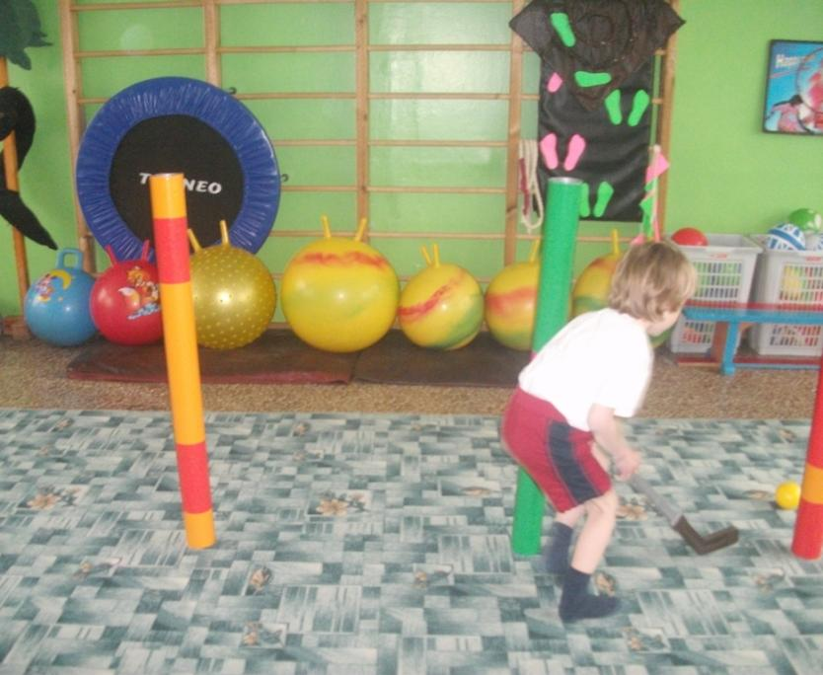
4. Для проведения эстафет и обучения бегу «змейкой»

Slide 10
В подвижных играх:
для строительства «домиков»
для ориентировки в пространстве (по цвету)

Slide 11
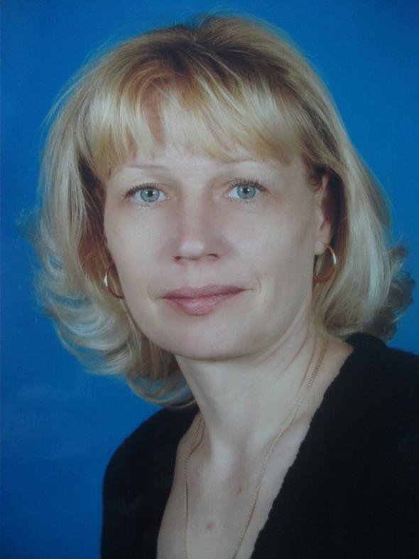
Благодарю за внимание

